Slide 1



2016 캡스톤디자인
가족 간 위치공유 커뮤니티 및 안심귀가 서비스
Notes:
지금부터 2016 설계 프로젝트 가족 간 위치공유 커뮤니티 및 안심귀가 서비스를 기획하고 있는
COINS 의 WAY proposal 발표를 시작하겠습니다.

Slide 2










목차
가족 간 위치공유 커뮤니티 및 안심귀가 서비스
Notes:
발표는 조 소개, 상황보고 그림, 결과물 문제와 해결책, 결과물 진행예정사항, 현재위치 순으로 하겠습니다.

Slide 3









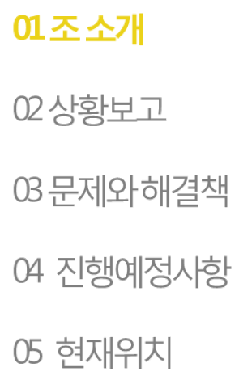


Notes:
먼저 저희 조의 이름 coins는 completely Insane 완전히 미치다 의 약자로서 사학년의 마지막 설계 프로젝트인 만큼
집중해서 열심히 임하려는 각오로 이름을 정하게 되었습니다.
저희 조는 정인상교수님을 담당교수님으로 조장 이소라, 권순일, 최현규, 박예림의 조원으로 구성되어있습니다.
저희가 앞으로 개발할 어플리케이션의 이름은 웨얼아유 어디야 의 약자로 웨이라고 정하게 되었고 이는 지금 가고있는
길이야 라는 중의적 의미를 포함하고 있습니다.
이름에서 알 수 있듯이 저희는 가족간의 위치를 공유하고 안심귀가 서비스를 제공하는 어플리케이션을 개발하고자합니다.
저희 어플리케이션의 개발 목적은 최근 아동, 여성 을 비롯한 다양한 범죄율 증가에 따른 대책이 필요하다고
생각하였고 이 어플리케이션을 통해 범죄를 예방하고 피해를 최소화 시킬 수 있을거라 생각합니다.
현재 다양한 위치공유 어플리케이션이 존재하지만 다소 불편한 점이 많아 보편적으로는 쓰이지 않고 있습니다.
저희는 그런 불편함을 개선하고 저희만의 특수기능을 추가하여 사용자들이 편하게 쓸 수있고 효율적인 기능을
갖춘 어플리케이션을 개발하고자 합니다.
또한 저희의 입장에서는 이번 기회를 통해 다양한 프로그램의 사용능력을 습득하고 프로젝트 능력을 함양할 수 있을 것 같습니다.

Slide 4
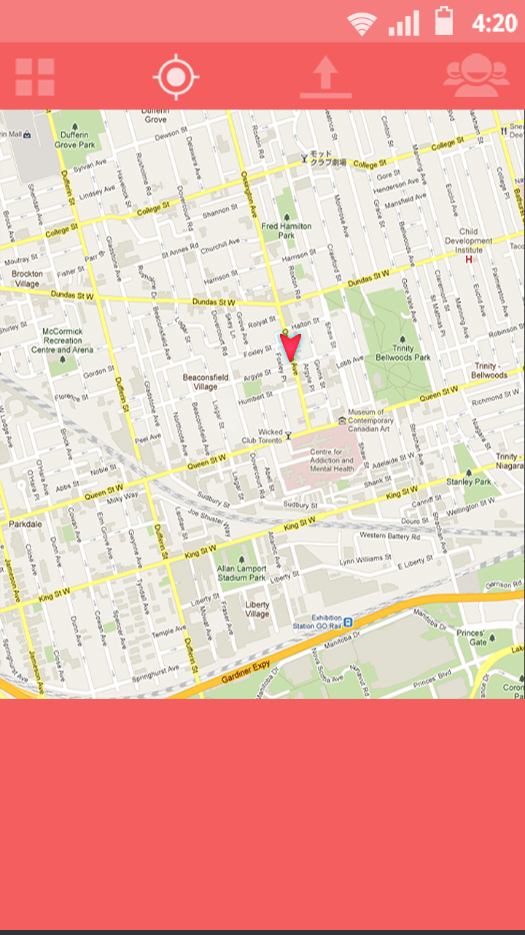
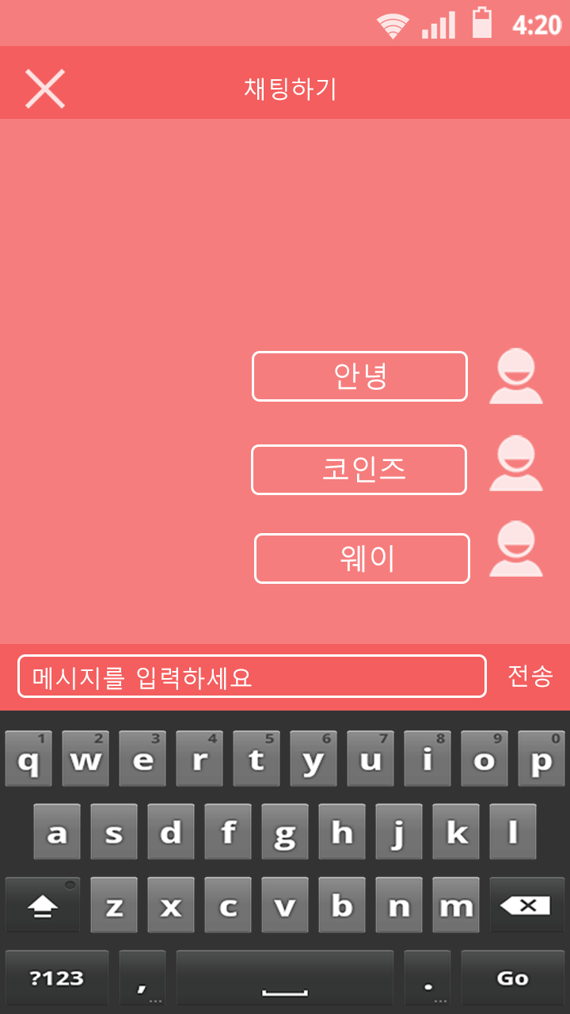
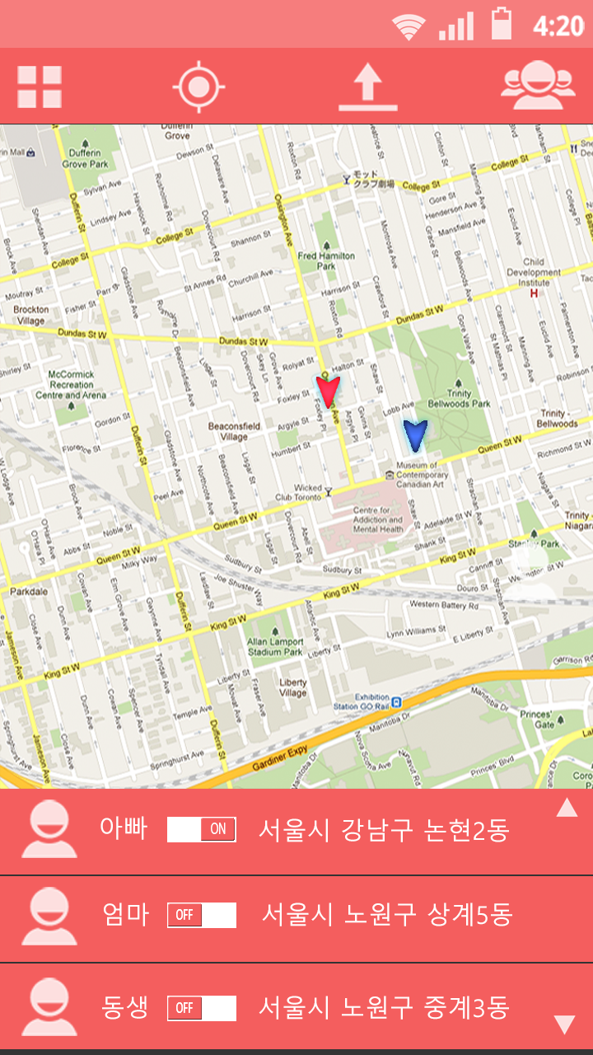
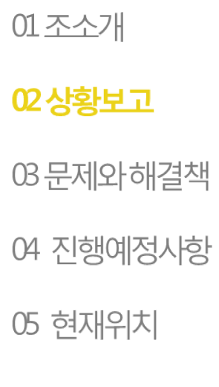



Notes:
저희 어플리케이션 결과물의 대략적인 UI 그림 입니다. 다음과 같이 지도와 가족 구성원들의 위치를 확인할 수 있도록 메인 화면을 생각 중이고 가족간의 위치정보와 택시정보를 공유할 수 있는 채팅화면 , 택시에 있는 NFC태그에 접촉하였을 때 나타나는 화면을 구상해보았습니다.

Slide 5
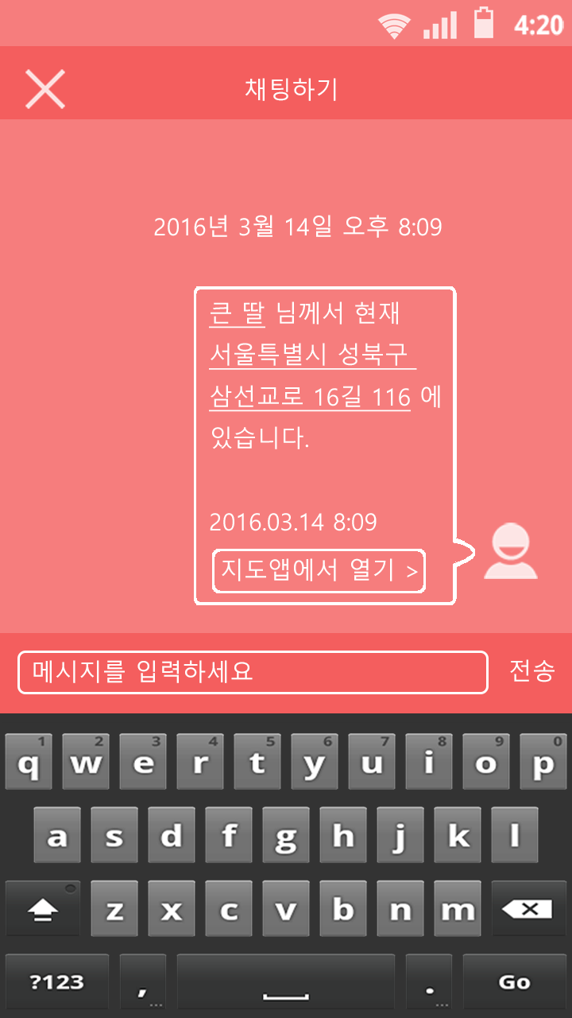
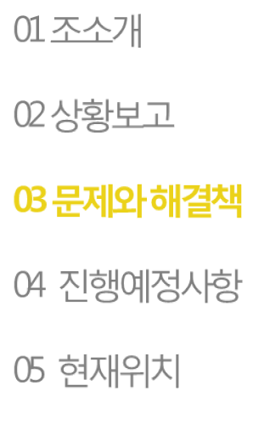

Notes:
Open source library를 이용하여 구축하려고 함.

Slide 6

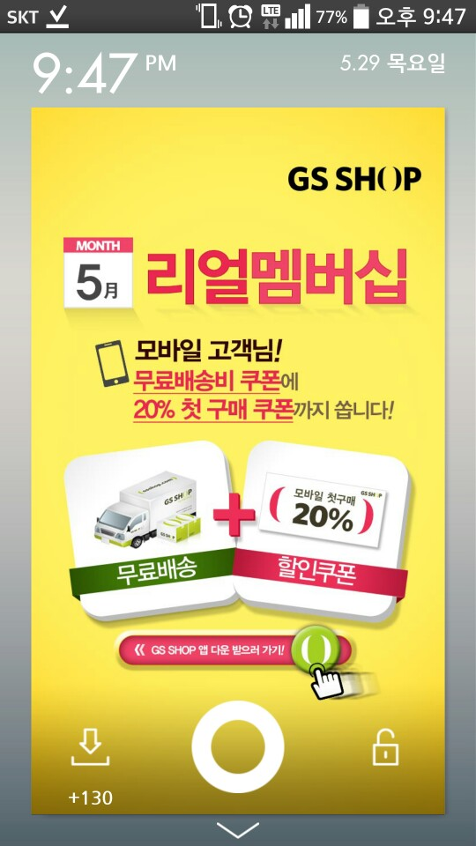
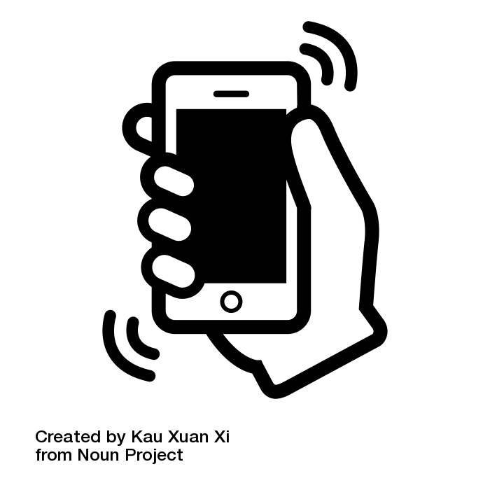



Notes:
저희가 생각하고 있는 기능을 다양한 상황들로 말씀 드리고자 합니다.
먼저 제가 어딘가에서 위험한 상황에 닥치게 되었을 때 핸드폰에 특정 제스처를 취하거나 특정 단어를 외치면 자동으로 비상연락이
가족들과 경찰에게 가게 됩니다. 이는 적당한 시간의 딜레이를 줘서 실수로 비상연락이 켜졌을 때 취소를 할 수 있도록 설정할 것입니다. 두번째 로는 저를 포함한 가족들의 실시간 현 위치가 지도상에 확인이 되고 간략한 위치가 지도아래에 표시 됩니다.
위치가 실시간으로 표시되기 때문에 초,중생 등의 어린 학생의 경우에는 하교 후 집까지 잘 오고 있는지 혹은 학원 등의 다음목적지로는 잘 가고 있는지 확인할 수 있으며 저희 같은 경우에는 늦은 시간에 귀가하게 되었을 때 걱정하시는 부모님께 잘 가고 있는 것을 확인시켜 드릴 수 있습니다. 또한 사람이 많은 장소에서 어린아이를 잃어버렸을 때 아이가 핸드폰을 소지하고 있을 때 미아찾기용으로도 쓰일 수 있습니다.
ON/OFF를 통해 가족들의 위치를 지도에 표시할 수도 안 할 수도 있고 저의 위치를 가족에게 공유하게 되면 다음과 같이 (다음슬라이드)

Slide 7
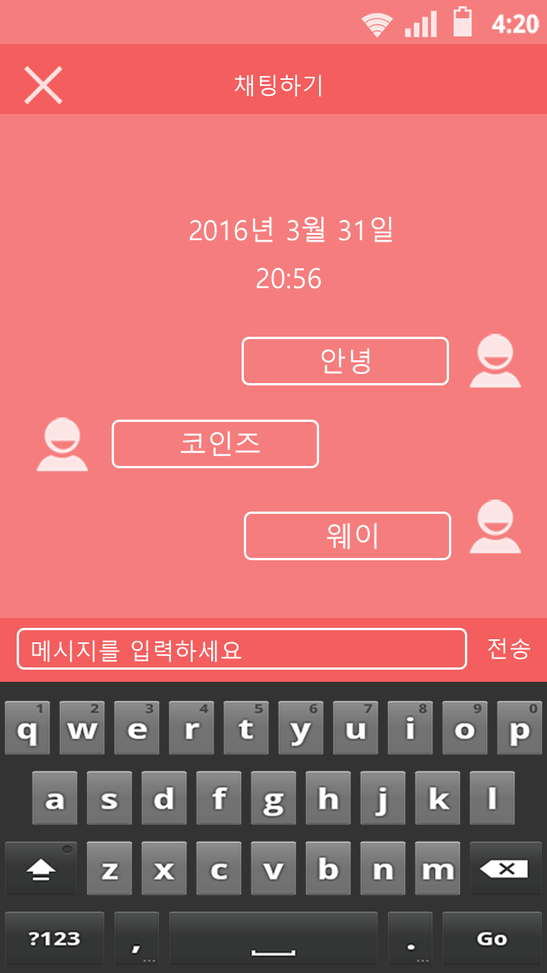
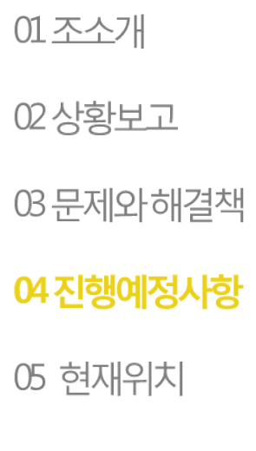

Notes:
저희의 개발 진행예정사항은 위성에서 GPS신호를, NFC를 통해 택시의 정보를 핸드폰으로 받아 서버를 통해 가족들과 공유를 하고 데이터베이스에서 가족 그룹원들의 정보 등을 저장하여 관리 할 예정입니다.

Slide 8

Notes:
저희의 개발 진행예정사항은 위성에서 GPS신호를, NFC를 통해 택시의 정보를 핸드폰으로 받아 서버를 통해 가족들과 공유를 하고 데이터베이스에서 가족 그룹원들의 정보 등을 저장하여 관리 할 예정입니다.

Slide 9
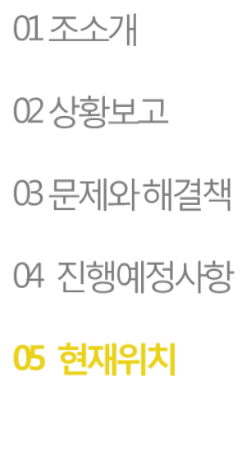






Notes:
마지막으로 저희의 현재위치표 입니다. 3월3주차 현재까지 주제선정과 다양한 사전조사를 통해 구현할 기능 등을 정하였고
현재 prototype을 구현하고 있는 중입니다. 이는 3월 안으로 마무리할 예정이고 5주차인 4월초부터
12주차인 5월 중순까지 데이터베이스와 서버를 설계하고 구축하며 ui, 위치정보를 받는 기능과 채팅기능 등을 역할 분담하여 구현하고 다음으로 NFC기능을 구현한 후 마지막으로 네트워크를 연동할 예정입니다.
매주 주간보고서를 작성하고 끊임없이 테스트해보면서 고쳐야 할 부분들은 개선하며 최적화시켜
14주차인 6월 3일에 성공적인 완성품을 시연 후 나머지 결과물들을 제출하도록 하겠습니다.

Slide 10



